Slide 1
Introducción del usuario al marco GreenComp
Desarrollado por IHF & CIRCLE

Slide 2
Objetivos y metas:
Al final de este módulo serás capaz de:
Objetivo 1: Comprender los antecedentes y la relación del marco GreenComp
Objetivo 2: Familiarizarse con el concepto de Competencias de Sostenibilidad
Objetivo 3: Adquirir los fundamentos de las Competencias de Sostenibilidad

Slide 3
+++
Competencias de sostenibilidad
GreenComp
++
+
GreenComp: ¿Qué es?
GreenComp: Objetivo
GreenComp: Metodología
+
+
Qué son las Competencias de sostenibilidad
Enseñanza y aprendizaje de las competencias de sostenibilidad
+++

Slide 4
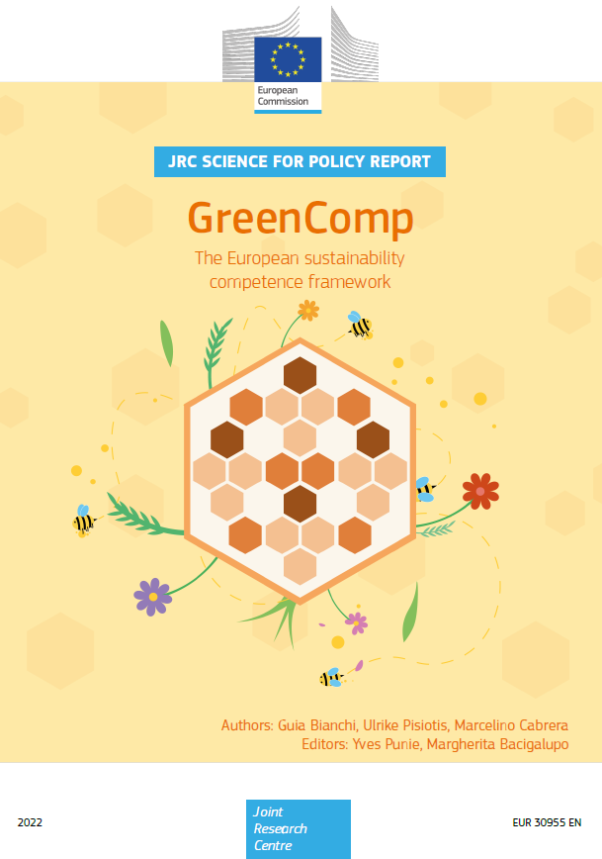
Unidad 1: Marco GreenComp
El marco europeo de competencias sobre sostenibilidad
Integrar la sostenibilidad en nuestras instituciones educativas y de formación es esencial para salvaguardar tanto el medio ambiente como la salud pública.
La educación y la formación permiten desarrollar competencias y adquirir la información, las aptitudes y las actitudes necesarias para apreciar realmente nuestro planeta y aplicar medidas de protección.
Esto facilitará el cambio hacia una economía y una sociedad equitativa y respetuosa con el medio ambiente.
La Comisión Europea ha fijado el aprendizaje para la sostenibilidad medioambiental como una de sus principales metas para los próximos años, además de otros objetivos.
Para saber más: GreenComp: the European sustainability competence framework

Slide 5
Unidad 1: Marco GreenComp
Contexto político del marco de competencias sobre sostenibilidad
Como se indica en el Pacto Verde Europeo, la Comisión ha creado este Marco Europeo de Competencias para la Sostenibilidad, GreenComp, en respuesta a anteriores iniciativas de éxito para promover la educación basada en competencias para el aprendizaje permanente.
Los Estados miembros de la UE ya han empezado a integrar las ideas de sostenibilidad en los cursos académicos y profesionales.
GreenComp puede ayudar a todos los educadores y estudiantes de los Estados miembros a integrar los conceptos de sostenibilidad medioambiental en todos los sistemas educativos y planes de estudios basándose en este esfuerzo.

Slide 6
Unidad 1: Marco GreenComp
Sección 1.1: GreenComp – ¿Qué es?
Con el fin de apoyar a los estudiantes en la adquisición de información, habilidades y actitudes que fomenten formas de pensar, planificar y actuar con empatía, responsabilidad y cuidado de nuestro planeta y de la salud pública, GreenComp especifica un conjunto de competencias sostenibles para alimentar los programas educativos.
GreenComp consta de cuatro áreas de Formación interconectadas:
Actuar para la sostenibilidad
Imaginar futuros sostenibles
Asumir la complejidad en la sostenibilidad
Incorporar los principios de la sostenibilidad
...para cada una de las cuales disponemos de un conjunto de tres competencias interrelacionadas*.
*competencias en el sentido de combinación de: conocimientos (lo que sabes), habilidades (lo que puedes hacer), actitudes (cómo lo haces)

Slide 7
Área de formación nº1
Incorporar los valores de la sostenibilidad
Área | Competencia | Descripción
1. Incorporar los valores de la sostenibilidad | 1.1 Valorar la sostenibilidad | Reflexionar sobre los valores personales; identificar y explicar cómo varían los valores entre las personas y a lo largo del tiempo, al tiempo que se evalúa críticamente cómo se alinean con los valores de sostenibilidad.
 | 1.2 Apoyar la equidad | Apoyar la equidad y la justicia para las generaciones actuales y futuras y aprender de las generaciones anteriores para la sostenibilidad.
 | 1.3 Promover la naturaleza | Reconocer que los seres humanos forman parte de la naturaleza; y respetar las necesidades y derechos de otras especies y de la propia naturaleza para restaurar y regenerar ecosistemas sanos y resistentes.

Slide 8
Área de formación nº2
Aceptar la complejidad en la sostenibilidad
Área | Competencia | Descripción
2. Aceptar la complejidad en la sostenibilidad | 2.1 Pensamiento sistémico | Abordar un problema de sostenibilidad desde todos los ángulos; tener en cuenta el tiempo, el espacio y el contexto para comprender cómo interactúan los elementos dentro de los sistemas y entre ellos.
 | 2.2 Pensamiento crítico | Evaluar información y argumentos, identificar suposiciones, cuestionar el statu quo y reflexionar sobre cómo influyen los antecedentes personales, sociales y culturales en el pensamiento y las conclusiones.
 | 2.3 Encuadre del problema | Formular los retos actuales o potenciales como un problema de sostenibilidad en términos de dificultad, personas implicadas, tiempo y alcance geográfico, con el fin de identificar enfoques adecuados para anticipar y prevenir problemas, y para mitigar y adaptarse a los problemas ya existentes.

Slide 9
Área de formación nº3
Imaginando futuros sostenibles
Área | Competencia | Descripción
3.Imaginando futuros sostenibles | 3.1 Alfabetización para el futuro | Prever futuros sostenibles alternativos imaginando y desarrollando escenarios alternativos e identificando los pasos necesarios para alcanzar el futuro sostenible preferido.
 | 3.2 Adaptabilidad | Gestionar transiciones y retos en situaciones complejas de sostenibilidad y tomar decisiones relacionadas con el futuro ante la incertidumbre, la ambigüedad y el riesgo.
 | 3.3 Pensamiento exploratorio | Adoptar un modo de pensar relacional explorando y relacionando distintas disciplinas, utilizando la creatividad y la experimentación con ideas o métodos novedosos.

Slide 10
Área de formación nº4
Actuar para la sostenibilidad
Área | Competencia | Descripción
4. Actuar para la sostenibilidad | 4.1 Agentes políticos | Navegar por el sistema político, identificar la responsabilidad política y la rendición de cuentas por comportamientos insostenibles, y exigir políticas eficaces para la sostenibilidad.
 | 4.2 Acción colectiva | Actuar por el cambio en colaboración con los demás.
 | 4.3 Iniciativa individual | Identificar el propio potencial de sostenibilidad y contribuir activamente a mejorar las perspectivas de la comunidad y el planeta.

Slide 11
Unidad 1: Marco GreenComp
Sección 1.2: GreenComp – Objetivo
El marco GreenComp prevé:
Un modelo de áreas de competencia y competencias en sostenibilidad
Un único recurso que todas las personas dedicadas a la educación y formación en materia de sostenibilidad medioambiental puedan utilizar, compartir y consultar
Una lista preliminar de elementos de competencia, incluidos conocimientos, habilidades y actitudes, como ilustraciones de cómo aplicar las competencias
Un punto de referencia estándar para el debate, el intercambio de prácticas y el aprendizaje entre iguales entre los educadores dedicados al aprendizaje permanente en toda la UE
Una contribución a la portabilidad de las competencias y al fomento de la movilidad en la UE para la plena participación en la sociedad europea
Source: GreenComp

Slide 12
Unidad 1: Marco GreenComp
Sección 1.3: GreenComp –Metodología
El desarrollo de un consenso basado en un enfoque de investigación de método mixto condujo a la creación del marco europeo de competencias para la sostenibilidad.
A través de este proceso, GreenComp se fue mejorando de forma gradual y constante y, como resultado, nació el marco integral que se presenta en este módulo.
A lo largo del proceso se contactó con un variado grupo de más de 75 profesionales y partes interesadas para recabar sus aportaciones y llegar gradualmente a un acuerdo.
Entre los participantes en el grupo había académicos e investigadores expertos en aprendizaje permanente y educación sostenible, así como ONG, representantes de la juventud, profesores y responsables políticos de los Estados miembros de la UE.
Source: GreenComp

Slide 13
Unidad 2: Competencias de sostenibilidad
Sección 2.1: En busca de una definición de las competencias de sostenibilidad
GreenComp propone la siguiente definición de competencia sostenible:
Una competencia de sostenibilidad capacita a los alumnos a incorporar valores de sostenibilidad y a abarcar sistemas complejos, con el fin de emprender o solicitar acciones que restauren y mantengan la salud de los ecosistemas y fomenten la justicia, generando visiones de futuros sostenibles.
Para que los alumnos piensen, planifiquen y actúen de forma sostenible y en armonía con el medio ambiente, esta definición hace especial hincapié en el desarrollo de conocimientos, destrezas y actitudes de sostenibilidad como los que hemos expuesto en los cuatro cuadros anteriores.
Source: GreenComp

Slide 14
Unidad 2: Competencias de sostenibilidad
Sección 2.2: Enseñanza y aprendizaje de las competencias de sostenibilidad
Desde sus inicios en la década de 1960, el aprendizaje transformacional se ha relacionado frecuentemente con la educación para la sostenibilidad e ideas afines porque pretende modificar fundamentalmente nuestros puntos de vista, actitudes y comportamientos a través de la reflexión sobre lo que sabemos y lo que no sabemos.
Nos desafía a pensar de forma crítica sobre cómo percibimos nuestro entorno y el papel que desempeñamos en él.
Con el fin de reflejar y adoptar la sostenibilidad en sus funciones cotidianas como estudiantes, consumidores, productores, profesionales, activistas, responsables políticos, vecinos, empleados, profesores y formadores, organizaciones, comunidades y la sociedad en general, la educación para la sostenibilidad pretende dotar a los alumnos de las competencias necesarias.
Source: GreenComp

Slide 15
Unidad 2: Competencias de sostenibilidad
Sección 2.2: Enseñanza y aprendizaje de las competencias de sostenibilidad
El objetivo último de la educación para la sostenibilidad es modificar a la persona y a la institución social a través de un enfoque holístico, por lo que se considera del mismo modo que el aprendizaje transformacional. Tanto la educación como la formación se incluyen en el aprendizaje. Es lo que definimos a continuación:
Aprender para la sostenibilidad medioambiental tiene como objetivo fomentar una mentalidad sostenible desde la infancia hasta la edad adulta, entendiendo que los seres humanos forman parte de la naturaleza y dependen de ella. Los alumnos adquieren conocimientos, aptitudes y actitudes que les ayudan a convertirse en agentes del cambio y a contribuir individual y colectivamente a forjar un futuro dentro de los límites del planeta.
Source: GreenComp

Slide 16
Resumen
+++
GreenComp
GreenComp especifica un conjunto de competencias sostenibles para alimentar los programas educativos.
+++
GreenComp Objetivos
Integrar la sostenibilidad en nuestras instituciones educativas y de formación para salvaguardar el medio ambiente y la salud pública.
+++
Competencias de sostenibilidad
Una competencia de sostenibilidad capacita a los alumnos para encarnar los valores de la sostenibilidad.
Aprendizaje y enseñanza
Competencias de sostenibilidad
+++
El aprendizaje para la sostenibilidad medioambiental pretende fomentar una mentalidad de sostenibilidad que comprenda que el ser humano forma parte de la naturaleza y depende de ella.

Slide 17
Test de autoevaluación:
El GreenComp fue requerido por el Green Deal
El aprendizaje de las competencias de sostenibilidad está relacionado con:
Verdadero
Falso
El aprendizaje transformacional
Aprendizaje de co-creación
Aprendizaje dual
¿Cuántas competencias tiene el marco?
¿Cuántas áreas tiene el marco?
10
11
12
3
4
5
¿Qué ODS es crucial para el desarrollo sostenible?
SDG 3
SDG 4
SDG 5

Slide 18
GRACIAS!!
moreproject.eu

